Slide 1
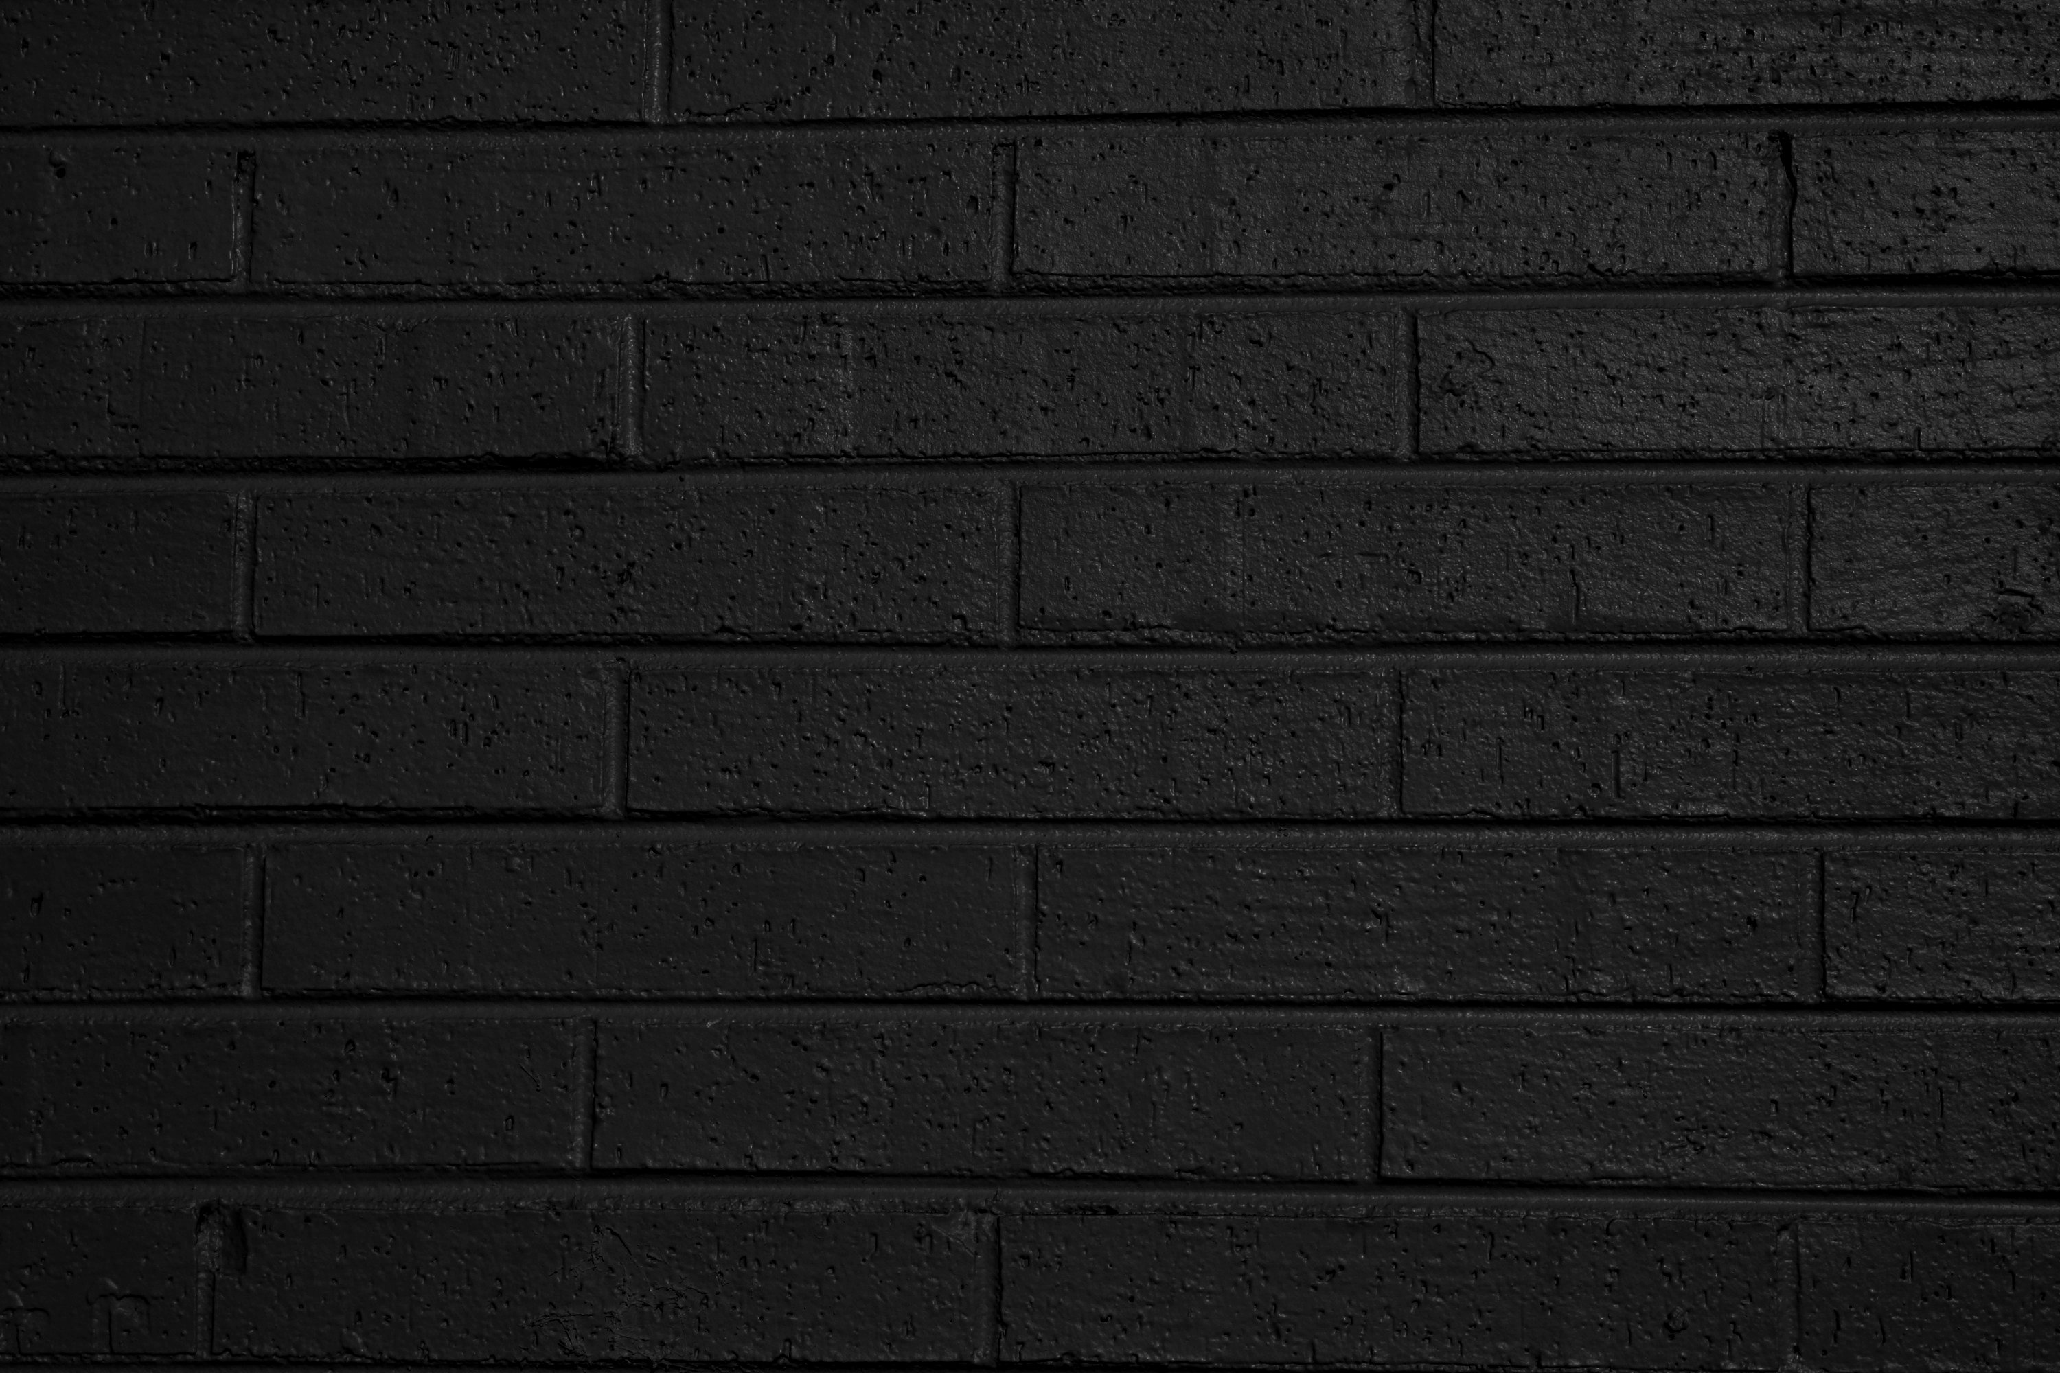

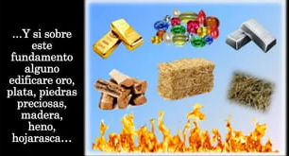
¿QUE CLASE DE MATERIAL SOMOS?
I CORINTIOS.3:11-12.
INTRODUCCIÓN:
Pues nadie puede poner otro fundamento que el que ya está puesto, el cual es Jesucristo.
V.12.
Ahora bien, si sobre este fundamento alguien edifica con oro, plata, piedras preciosas, madera, heno, paja,
Él Apóstol Pablo ya hizo la afirmación clara y contundente sobre el fundamento.

Slide 2
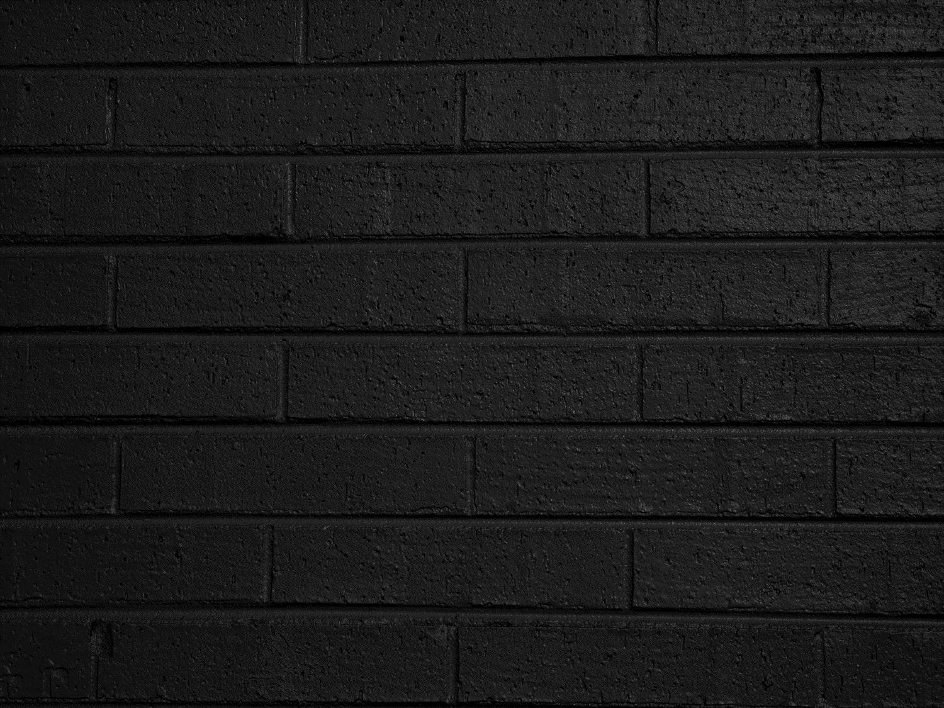
INTRODUCCIÓN:
Entonces todos debemos estar edificando sobre el fundamento que ya está puesto el cual es Jesucristo.
Por eso nadie de nosotros tiene que estar tratando de poner otro fundamento que no sea Jesucristo.
Cuando nosotros llegamos a la iglesia, lo que se nos predica en un principio y lo que siempre se nos está predicando es que el fundamento de nuestra vida tiene que ser Jesucristo, no hay otro fundamento.

Slide 3
INTRODUCCIÓN:
Dice Él apóstol Pablo que nadie puede poner otro fundamento, el que ponga otro fundamento diferente a Jesús aquí, ese está equivocado.
Efesios.2:20.
Están edificados sobre el fundamento de los apóstoles y profetas, siendo Cristo Jesús mismo la piedra angular,
En la edificación del carácter tenemos que edificar sobre el fundamento de los Apóstoles y profetas.

Slide 4
INTRODUCCIÓN:
Es decir no podemos poner nada como fundamento que no esté avalado por los escritos de los Apóstoles y profetas siendo la principal piedra del ángulo Jesucristo mismo.
La Piedra angular es la Piedra que da las medidas del material que se ha de colocar sobre el fundamento, es la piedra que da; «la anchura y la largura y la profundidad y la altura,» es decir; es el modelo a copiar.

Slide 5
INTRODUCCIÓN:
Cristo es la anchura.
Efesios.3:18.
ustedes sean capaces de comprender con todos los santos cuál es la anchura, la longitud, la altura y la profundidad,
Como edificadores del carácter existe la tendencia a tomar las medidas ajenas, a imitar la anchura, la profundidad, y la altura de otros, y tal proceder no es aceptado por Él Constructor Arquitecto.

Slide 6
INTRODUCCIÓN:
Por eso Él puso la Piedra angular para el fundamento para que de ella tomemos la altura, la profundidad, y la anchura que debemos alcanzar para poder ocupar un lugar en el gran templo espiritual de Dios.
“Edifiquemos sobre el fundamento con oro, plata y piedras preciosas, que serán valiosas a través de las edades y perdurarán atraves de las pruebas sin sufrir daños.

Slide 7
¿QUE CLASE DE MATERIAL SOMOS?
I CORINTIOS.3:11-12.
Pues nadie puede poner otro fundamento que el que ya está puesto, el cual es Jesucristo.
V.12.
Ahora bien, si sobre este fundamento alguien edifica con oro, plata, piedras preciosas, madera, heno, paja,
Él apóstol Pablo, trabajando como “perito arquitecto”, puso el fundamento de la iglesia en la gran ciudad de Corinto.

Slide 8
¿QUE CLASE DE MATERIAL SOMOS?
I CORINTIOS.3:11-12.
La palabra perito- Significa alguien entendido, experimentado, hábil, práctico.
¿Cuál “fundamento”?
El que es “Jesucristo”
I Corintios.3:11.
Pues nadie puede poner otro fundamento que el que ya está puesto, el cual es Jesucristo.
¿Cuál, pues, es el “fundamento” del “edificio de Dios”, o sea, la iglesia?

Slide 9
¿QUE CLASE DE MATERIAL SOMOS?
I CORINTIOS.3:11-12.
Recalcamos:
“Jesucristo”, como “la principal piedra del ángulo”
Y además, los apóstoles y profetas escogidos por Dios.
Efesios.2:20.
Están edificados sobre el fundamento de los apóstoles y profetas, siendo Cristo Jesús mismo la piedra angular,
Ahora bien, una vez proyectado un edificio.

Slide 10
¿QUE CLASE DE MATERIAL SOMOS?
I CORINTIOS.3:11-12.
Bien sea uno sencillo de una sola planta o un rascacielos de cuarenta plantas, y puesto el fundamento, si no se levanta ninguna estructura encima del fundamento.
¿Qué utilidad o valor práctico tendría el proyecto?
Lo mismo es aplicable al “edificio de Dios” en la tierra.
Puesto el “fundamento”, es preciso edificar encima de él, siguiendo cuidadosamente las indicaciones del diseño celestial.

Slide 11
¿QUE CLASE DE MATERIAL SOMOS?
I CORINTIOS.3:11-12.
Para la plena realización del “Templo santo en el Señor”
A esto se debe que Él apóstol Pablo trajera el tema de edificar encima del fundamento, con la grave advertencia:
“Cada uno mire cómo sobreedifica”.
Si otro edifica, Pablo edifico sobre Jesucristo, empezó la obra en Corintios.
I Corintios.3:10.

Slide 12
¿QUE CLASE DE MATERIAL SOMOS?
I CORINTIOS.3:11-12.
Conforme a la gracia de Dios que me fue dada, yo, como sabio arquitecto, puse el fundamento, y otro edifica sobre él. Pero cada uno tenga cuidado cómo edifica encima.
Otro edifica.
I Corintios.3:12.
Ahora bien, si sobre este fundamento alguien edifica con oro, plata, piedras preciosas, madera, heno, paja,

Slide 13
¿QUE CLASE DE MATERIAL SOMOS?
I CORINTIOS.3:11-12.
Contextualmente, aquel “otro” que edificaba sobre el fundamento de la iglesia en Corinto sería Apolos.
I Corintios.3:6.
Yo planté, Apolos regó, pero Dios ha dado el crecimiento.
Apolo debería seguir edificando siempre sobre este fundamento Jesucristo.
Ahora cada uno debe saber cómo edificar.

Slide 14
¿QUE CLASE DE MATERIAL SOMOS?
I CORINTIOS.3:11-12.
I Corintios.3:12.
Ahora bien, si sobre este fundamento alguien edifica con oro, plata, piedras preciosas, madera, heno, paja,
Tenemos aquí varios elementos que se usan a la hora de construir.
Los seis materiales- “Oro, plata, piedras preciosas, madera, heno, hojarasca”
En el lenguaje retórico de Pablo son sinónimos de “la obra” mentada tres veces en el pasaje que estamos estudiando.

Slide 15
¿QUE CLASE DE MATERIAL SOMOS?
I CORINTIOS.3:11-12.
“La obra de cada uno”
I Corintios.3:13.
la obra de cada uno se hará evidente; porque el día la dará a conocer, pues con fuego será revelada. El fuego mismo probará la calidad de la obra de cada uno.
“La obra de alguno”
I Corintios.3:14-15.
Si permanece la obra de alguien que ha edificado sobre el fundamento, recibirá recompensa.

Slide 16
¿QUE CLASE DE MATERIAL SOMOS?
I CORINTIOS.3:11-12.
V.15.
Si la obra de alguien es consumida por el fuego, sufrirá pérdida; sin embargo, él será salvo, aunque así como a través del fuego.
“La obra de cada uno… de alguno…”
¿Cuál obra?
La obra que es de oro, plata, piedras preciosas, madera, heno u hojarasca.
Nuestra fe es probada.

Slide 17
¿QUE CLASE DE MATERIAL SOMOS?
I CORINTIOS.3:11-12.
I Pedro.4:12.
Amados, no se sorprendan del fuego de prueba que en medio de ustedes ha venido para probarlos, como si alguna cosa extraña les estuviera aconteciendo.
I Pedro.1:6-7.
En lo cual ustedes se regocijan grandemente, aunque ahora, por un poco de tiempo si es necesario, sean afligidos con diversas pruebas,
V.7.

Slide 18
¿QUE CLASE DE MATERIAL SOMOS?
I CORINTIOS.3:11-12.
para que la prueba de la fe de ustedes, más preciosa que el oro que perece, aunque probado por fuego, sea hallada que resulta en alabanza, gloria y honor en la revelación de Jesucristo;
Así que, para ser “salvo”, es preciso soportar el “fuego de prueba”.
Es necesario ser afligido “en diversas pruebas”, y estas pruebas son para la fe lo que es el fuego para el oro, a saber, agentes de purificación.

Slide 19
¿QUE CLASE DE MATERIAL SOMOS?
I CORINTIOS.3:11-12.
¿Qué cosa edificaban tanto Pablo como Apolos sobre el fundamento?
Almas- Seres humanos convertidos a Cristo.
¿De qué material eran estos?
¿De oro, plata, piedras preciosas, madera, heno u hojarasca?
El “fuego” de las pruebas lo revelaría, tal cual escribe Pablo.
I Corintios.3:13.

Slide 20
¿QUE CLASE DE MATERIAL SOMOS?
I CORINTIOS.3:11-12.
la obra de cada uno se hará evidente; porque el día la dará a conocer, pues con fuego será revelada. El fuego mismo probará la calidad de la obra de cada uno.
Como Él apóstol Pablo lo dice.
II Timoteo.2:20-21.
Ahora bien, en una casa grande no solamente hay vasos de oro y de plata, sino también de madera y de barro, y unos para honra y otros para deshonra.

Slide 21
¿QUE CLASE DE MATERIAL SOMOS?
I CORINTIOS.3:11-12.
V.21.
Por tanto, si alguien se limpia de estas cosas, será un vaso para honra, santificado, útil para el Señor, preparado para toda buena obra.
La “casa grande” es la iglesia; los “utensilios” son los miembros de la iglesia.
Oro, plata, madera y barro definen, retóricamente, la calidad y utilidad de cada miembro.

Slide 22
¿QUE CLASE DE MATERIAL SOMOS?
I CORINTIOS.3:11-12.
Igualmente también lo dice Él Apóstol Pedro.
I Pedro.2:5.
también ustedes, como piedras vivas, sean edificados como casa espiritual para un sacerdocio santo, para ofrecer sacrificios espirituales aceptables a Dios por medio de Jesucristo.
Dios los sobrepasa por muchísimo, tanto que no hay comparación.

Slide 23
¿QUE CLASE DE MATERIAL SOMOS?
I CORINTIOS.3:11-12.
¡Edifica su “casa espiritual” con “piedras vivas”!
Estas son los miembros de su iglesia, la fiel, la pura, la que Él diseñó y su Hijo edificó.
En sus escritos Él apóstol Pablo da muchos que lucen como oro, plata o piedras preciosas, entre ellas:
Timoteo, Tito, Epafrodito, Aquila, Priscila y muchos más la lista es larga.

Slide 24
¿QUE CLASE DE MATERIAL SOMOS?
I CORINTIOS.3:11-12.
Estimado hermano.
¿Conoce Usted hoy día cristianos de tanta calidad y valor?
¿A cristianos de oro, plata o piedras preciosas?
Las maderas, particularmente, las maderas duras como el cedro, el ciprés y el olivo, también son bellas, valiosas y resistentes.
Pero no tanto como el oro, la plata y las piedras preciosas.
Simbolizarían a convertidos de menos talentos.

Slide 25
¿QUE CLASE DE MATERIAL SOMOS?
I CORINTIOS.3:11-12.
Y menos resistencia al ser probados en fuego, pero que, sin embargo, podrían permanecer y ser útiles hasta el fin al tomar las medidas necesarias para su preservación espiritual.
Con todo, el fuego voraz que no se apaga pronto ni fácil, consume hasta las maderas duras y gruesas.
Y este es el mismo fin trágico de algunos que son como “madera” edificada sobre el fundamento de la iglesia.

Slide 26
¿QUE CLASE DE MATERIAL SOMOS?
I CORINTIOS.3:11-12.
Resisten mucho, sostienen bastante, pero a la larga ceden y se consumen en medio del fuego de pruebas que no logran soportar.
Quizás Demas fuera de madera.
II Timoteo.4:10.
pues Demas me ha abandonado, habiendo amado este mundo presente, y se ha ido a Tesalónica. Crescente se fue a Galacia y Tito a Dalmacia.

Slide 27
¿QUE CLASE DE MATERIAL SOMOS?
I CORINTIOS.3:11-12.
Trabajó con Él Pablo, pero luego, no resistiendo la atracción del mundo, abandonó a tan útil y valioso instrumento de oro como lo era aquel apóstol.
“Madera” era Demas, consumida en las llamas del amor por lo del mundo.
De la misma manera aquellos se apartaron por la exhortación de Jesús.
Juan.6:60, 66.

Slide 28
¿QUE CLASE DE MATERIAL SOMOS?
I CORINTIOS.3:11-12.
Por eso muchos de Sus discípulos, cuando oyeron esto, dijeron: «Dura es esta declaración; ¿quién puede escucharla?».
V.66.
Como resultado de esto muchos de Sus discípulos se apartaron y ya no andaban con Él.
No resistieron a la exhortación así muchos son como madera, heno, pajas se les exhorta y no resisten y se van.

Slide 29
¿QUE CLASE DE MATERIAL SOMOS?
I CORINTIOS.3:11-12.
De la misma manera muchos cristianos están dejan su amor por Cristo por las dificultades.
Romanos.8:35.
¿Quién nos separará del amor de Cristo? ¿Tribulación, o angustia, o persecución, o hambre, o desnudez, o peligro, o espada?
Demostrando de esta manera que son como madera, heno, paja, no soportan las tribulaciones que vienen por ser cristianos.

Slide 30
¿QUE CLASE DE MATERIAL SOMOS?
I CORINTIOS.3:11-12.
Como Judas.
Mateo.27:3-5.
Entonces Judas, el que lo había entregado, viendo que Jesús había sido condenado, sintió remordimiento y devolvió las treinta monedas de plata (30 siclos: 432 gramos de plata) a los principales sacerdotes y a los ancianos,
V.4.
«He pecado entregando sangre inocente», dijo Judas. «A nosotros, ¿qué? ¡Allá tú!», dijeron ellos.

Slide 31
¿QUE CLASE DE MATERIAL SOMOS?
I CORINTIOS.3:11-12.
V.5.
Y arrojando las monedas de plata en el santuario, Judas se marchó; y fue y se ahorcó.
Judas demostró ser de manera, heno, paja, no soporto la tentación del dinero y se quemó como estos materiales.
Muchos cristianos están retrocediendo.
Demostrando así que son madera, heno, paja.

Slide 32
¿QUE CLASE DE MATERIAL SOMOS?
I CORINTIOS.3:11-12.
Hebreos.10:38-39.
MAS MI JUSTO VIVIRÁ POR LA FE; Y SI RETROCEDE, MI ALMA NO SE COMPLACERÁ EN ÉL.
V.39.
Pero nosotros no somos de los que retroceden para perdición, sino de los que tienen fe para la preservación del alma.
Él que retrocede está demostrando que clase de material es, madera, heno, paja.

Slide 33
¿QUE CLASE DE MATERIAL SOMOS?
I CORINTIOS.3:11-12.
No seamos de ningún de estos materiales, que fácilmente se derriten y sucumben ante el fuego de prueba que viene.
Que no resisten la presión del fuego que viene al cristiano.
Seamos de estos materiales que no sucumben ante la prueba del fuego.
Como son:
El oro.
La plata.

Slide 34
¿QUE CLASE DE MATERIAL SOMOS?
I CORINTIOS.3:11-12.
Las piedras preciosas.
Debemos ser como estos materiales que resisten las pruebas del fuego.
I Corintios.3:12.
Ahora bien, si sobre este fundamento alguien edifica con oro, plata, piedras preciosas, madera, heno, paja,
¿Cómo podemos serlo?
Siendo vasos de honra.
II Timoteo.2:20.

Slide 35
¿QUE CLASE DE MATERIAL SOMOS?
I CORINTIOS.3:11-12.
Ahora bien, en una casa grande no solamente hay vasos de oro y de plata, sino también de madera y de barro, y unos para honra y otros para deshonra.
Siendo piedras vivas.
I Pedro.2:5.
también ustedes, como piedras vivas, sean edificados como casa espiritual para un sacerdocio santo, para ofrecer sacrificios espirituales aceptables a Dios por medio de Jesucristo.

Slide 36
¿QUE CLASE DE MATERIAL SOMOS?
I CORINTIOS.3:11-12.
Como Job que sería probado y saldría como oro.
Job.23:10.
Pero Él sabe el camino que tomo; Cuando me haya probado, saldré como el oro.
Resistió ante el fuego de prueba que vino sobre Él.
Como los jóvenes Sadrac, Mesac, Abed Nego.
Daniel.3:12-14.

Slide 37
¿QUE CLASE DE MATERIAL SOMOS?
I CORINTIOS.3:11-12.
»Pero hay algunos judíos a quienes usted ha puesto sobre la administración de la provincia de Babilonia, es decir, Sadrac, Mesac y Abed Nego, estos hombres, oh rey, no le hacen caso. No sirven a sus dioses ni adoran la estatua de oro que ha levantado».
V.13.
Entonces Nabucodonosor, enojado y furioso, dio orden de traer a Sadrac, Mesac y Abed Nego. Estos hombres, pues, fueron conducidos ante el rey.

Slide 38
¿QUE CLASE DE MATERIAL SOMOS?
I CORINTIOS.3:11-12.
V.14.
Habló Nabucodonosor y les dijo: «¿Es verdad Sadrac, Mesac y Abed Nego que no sirven a mis dioses ni adoran la estatua de oro que he levantado?
Ellos se enfrentaron a Nabucodonosor y no se derritieron ante Él.
Ni ante el fuego donde iban a ser echado.
Daniel.3:21-23.

Slide 39
¿QUE CLASE DE MATERIAL SOMOS?
I CORINTIOS.3:11-12.
Entonces estos hombres fueron atados y arrojados con sus mantos, sus túnicas, sus gorros y sus otras ropas en el horno de fuego ardiente.
V.22.
Como la orden del rey era apremiante y el horno había sido calentado excesivamente, la llama del fuego mató a los que habían alzado a Sadrac, Mesac y Abed Nego.
V.23.

Slide 40
¿QUE CLASE DE MATERIAL SOMOS?
I CORINTIOS.3:11-12.
Pero estos tres hombres, Sadrac, Mesac y Abed Nego cayeron, atados, en medio del horno de fuego ardiente.
Ellos resistieron como el oro, la plata, piedra preciosa.
Y por eso no fueron consumidos por ese fuego de prueba que sufrieron, porque fueron valiente confiaron en Dios en siempre y Dios los rescato.
V.26.

Slide 41
¿QUE CLASE DE MATERIAL SOMOS?
I CORINTIOS.3:11-12.
Entonces Nabucodonosor se acercó a la puerta del horno de fuego ardiente y dijo: «Sadrac, Mesac y Abed Nego, siervos del Dios Altísimo, salgan y vengan acá». Entonces Sadrac, Mesac y Abed Nego salieron de en medio del fuego.
Debemos nosotros también resistir ante la tentación, la prueba y Dios proveerá la vía de escape siempre.
I Corintios.10:13.

Slide 42
¿QUE CLASE DE MATERIAL SOMOS?
I CORINTIOS.3:11-12.
No les ha sobrevenido ninguna tentación que no sea común a los hombres. Fiel es Dios, que no permitirá que ustedes sean tentados más allá de lo que pueden soportar, sino que con la tentación proveerá también la vía de escape, a fin de que puedan resistirla.
De la misma manera que Lot, soporto la prueba de fuego ante la conducta mala de los hombres de Sodoma y Gomorra.

Slide 43
¿QUE CLASE DE MATERIAL SOMOS?
I CORINTIOS.3:11-12.
II Pedro.2:7-9.
Además rescató al justo Lot, abrumado por la conducta sensual de hombres libertinos
V.8.
(porque ese justo, por lo que veía y oía mientras vivía entre ellos, diariamente sentía su alma justa atormentada por las iniquidades de ellos).
No sucumbió ante el pecado de estos hombres y por eso Dios lo rescato.

Slide 44
¿QUE CLASE DE MATERIAL SOMOS?
I CORINTIOS.3:11-12.
V.9.
El Señor, pues, sabe rescatar de tentación a los piadosos, y reservar a los injustos bajo castigo para el día del juicio,
De la misma manera que Estaban tampoco sucumbió ante la muerte.
Hechos.7:58-60.
Echándolo fuera de la ciudad, comenzaron a apedrearlo; y los testigos pusieron sus mantos a los pies de un joven llamado Saulo.
V.59.

Slide 45
¿QUE CLASE DE MATERIAL SOMOS?
I CORINTIOS.3:11-12.
Y mientras lo apedreaban, Esteban invocaba al Señor y decía: «Señor Jesús, recibe mi espíritu».
V.60.
Cayendo de rodillas, clamó en alta voz: «Señor, no les tomes en cuenta este pecado». Habiendo dicho esto, durmió.
Fue como ese material de oro, plata, piedra preciosa que se mantuvo firme ante la prueba de fuego.
Como Él Apóstol Jacobo.

Slide 46
¿QUE CLASE DE MATERIAL SOMOS?
I CORINTIOS.3:11-12.
Hechos.12:2.
Hizo matar a espada a Jacobo, el hermano de Juan.
Perdió su vida, pero no sucumbió ante la prueba de fuego.
De la misma manera Él hermano Antipas.
Apocalipsis.2:13.
‘Yo sé dónde moras: donde está el trono de Satanás. Guardas fielmente Mi nombre y no has negado Mi fe, aun en los días de Antipas, Mi testigo, Mi siervo fiel, que fue muerto entre ustedes, donde mora Satanás.

Slide 47
¿QUE CLASE DE MATERIAL SOMOS?
I CORINTIOS.3:11-12.
Todos ellos se mantuvieron firmes sin retroceder ni acobardarse ante la prueba de fuego que sufrieron.
Hebreos.11:35-37.
Las mujeres recibieron a sus muertos mediante la resurrección. Otros fueron torturados, no aceptando su liberación a fin de obtener una mejor resurrección.
V.36.
Otros experimentaron insultos y azotes, y hasta cadenas y prisiones.

Slide 48
¿QUE CLASE DE MATERIAL SOMOS?
I CORINTIOS.3:11-12.
V.37.
Fueron apedreados, aserrados, tentados, muertos a espada. Anduvieron de aquí para allá cubiertos con pieles de ovejas y de cabras; destituidos, afligidos, maltratados
Todos ellos pasaron por diferentes pruebas de fuego, pero no retrocedieron por nada.
Fueron de la clase de material que resiste esta prueba de fuego.

Slide 49
¿QUE CLASE DE MATERIAL SOMOS?
I CORINTIOS.3:11-12.
Porque nada nos debe separar del amor de Cristo.
Romanos.8:37-39.
Pero en todas estas cosas somos más que vencedores por medio de Aquel que nos amó.
V.38.
Porque estoy convencido de que ni la muerte, ni la vida, ni ángeles, ni principados, ni lo presente, ni lo por venir, ni los poderes,
V.39.

Slide 50
¿QUE CLASE DE MATERIAL SOMOS?
I CORINTIOS.3:11-12.
ni lo alto, ni lo profundo, ni ninguna otra cosa creada nos podrá separar del amor de Dios que es en Cristo Jesús Señor nuestro.
Para lograr esto debemos estar bien cimentados y arraigados en amor.
Efesios.3:17.
de manera que Cristo habite por la fe en sus corazones. También ruego que arraigados y cimentados en amor,

Slide 51
¿QUE CLASE DE MATERIAL SOMOS?
I CORINTIOS.3:11-12.
Conectados a la cabeza que es Cristo.
Colosenses.2:19.
pero no asiéndose a la Cabeza, de la cual todo el cuerpo, nutrido y unido por las coyunturas y ligamentos, crece con un crecimiento que es de Dios.
Ya que con Él todo lo podemos.
Filipenses.4:13.
Todo lo puedo en Cristo que me fortalece.

Slide 52
¿QUE CLASE DE MATERIAL SOMOS?
I CORINTIOS.3:11-12.
Arraigándonos en Cristo.
Colosenses.2:7:
firmemente arraigados y edificados en Él y confirmados en su fe, tal como fueron instruidos, rebosando de gratitud.
Fortaleciéndonos en ese poder.
Colosenses.1:11.
Rogamos que ustedes sean fortalecidos con todo poder según la potencia de Su gloria, para obtener toda perseverancia y paciencia, con gozo

Slide 53
¿QUE CLASE DE MATERIAL SOMOS?
I CORINTIOS.3:11-12.
Sin movernos nunca.
Colosenses.1:23.
Esto Él hará si en verdad permanecen en la fe bien cimentados y constantes, sin moverse de la esperanza del evangelio que han oído, que fue proclamado a toda la creación debajo del cielo, y del cual yo, Pablo, fui hecho ministro.
Solo estando bien cimentado y arraigados en Cristo podremos ser:

Slide 54
¿QUE CLASE DE MATERIAL SOMOS?
I CORINTIOS.3:11-12.
Oro.
Plata.
Piedras preciosas.
Materiales que resisten siempre las pruebas de fuego que vengan, no se derriten como la madera, el heno, la paja.
¿Qué tipo de material es Usted mi hermano?
Fortalézcase en Cristo para que sea un material resistente ante las pruebas.

Slide 55
CONCLUSIÓN:
Hermanos el fundamento esta puesto y es Cristo.
Debemos edificar sobre este fundamento sólido y firme que nunca será destruido que es Cristo.
Pero sobre este fundamento podemos edificar, construir con:
Madera que el fuego lo consume rápidamente.
Heno que también el fuego lo consume rápidamente.

Slide 56
CONCLUSIÓN:
La paja que rápidamente el fuego lo consume sin dejar nada de ello.
Estos materiales no son resistentes ante del fuego.
De la misma manera si nosotros somos de ese tipo de material seremos consumidos fácilmente ante la prueba de fuego.
Pero también sobre este fundamento que es Cristo podemos edificar con estos materiales que resisten en el fuego.

Slide 57
CONCLUSIÓN:
El oro no es un material que el fuego lo consumirá, resistirá ante la prueba de fuego.
La plata también material que resiste la prueba de fuego.
Las piedras preciosas resistirán las pruebas de fuego.
¿De qué tipo de material es Usted mi hermano?
Solo ligado a la cabeza que es Cristo Usted podrá ser como el oro, la plata, las piedras preciosas.

Slide 58

DIOS NOS BENDIGA A TODOS.

